Slide 1
SW 개발 Process 소개
SW 개발 PROCESS 및 개발 방법

Slide 2
SW 개발 Process 소개
학습 목표 - Software 개발 계획에 대한 방법론을 터득 - Project별 상황에 맞는 모델의 장단점과 - 협업에 대한 방법을 습득
학습 내용 - Software 정의 - Software 개발 모델 및 방법론 - Process 이해 - Software 요구사항 분석 및 설계(After Programming Lecture) - Software Testing 및 Debugging (After Programming Lecture)
출처 : https://www.geeksforgeeks.org/software-engineering/?ref=lbp
http://www.kocw.net/home/cview.do?cid=8c1f0e3871cf803d#.YtSwdBwjCao.link

Slide 3
SW 엔지니어링이란?
소프트웨어는 원하는 기능을 제공하기 위한 명령이 포함된 프로그램 또는 프로그램 세트
엔지니어링은 특정 목적에 부합하고 문제에 대한 비용 효율적인 솔루션을 찾는 것을 설계하고 구축하는 과정
소프트웨어 엔지니어링 은 소프트웨어 시스템의 설계, 개발, 운영 및 유지 관리에 대한 체계적이고 훈련된 정량화 가능한 연구 및 접근 방식

Slide 4
SW 역할
소프트웨어의 역할:
1. 제품으로 - 하드웨어 네트워크 전반에 걸쳐 컴퓨팅 feasibility 제공 - 하드웨어가 예상한 기능을 제공할 수 있도록 지원 - 정보를 생성, 관리, 획득, 수정, 표시 또는 전송하기 때문에 정보 변환기 역할
2. 서비스 제공: - 시스템 기능(예: 급여 시스템)을 제공 - 다른 소프트웨어(예: 운영 체제)를 제어 - 다른 소프트웨어(예: 소프트웨어 도구)를 빌드 지원

Slide 5
SW 공학 목표
소프트웨어 공학의 목표:
유지 관리 가능성 – 소프트웨어가 변화하는 요구 사항을 충족하도록 진화하는 것이 실현 가능
효율성 – 소프트웨어는 메모리, 프로세서 주기 등과 같은 컴퓨팅 장치를 낭비 최소화 (자원의 효율화)
정확성 – 문서에 명시된 다양한 요구 사항이 올바르게 구현
재사용성 – 소프트웨어 제품은 제품의 다른 모듈을 쉽게 재사용하여 신제품을 개발할 수 있도록 설계되어야 함
테스트 가능성 – 소프트웨어는 테스트 기준의 설정과 해당 기준에 대한 소프트웨어 평가가 필요
신뢰성 – 프로그램이 임의의 기간 동안 원하는 기능을 수행해야 함
이식성 – 한 컴퓨터 시스템이나 환경에서 다른 컴퓨터 시스템이나 환경에서 사용이 가능해야 함
적응성 – 다양한 시스템 제약 속에서도 사용자는 소프트웨어를 사용 할 수 있도록 지원
상호 운용성 – 데이터를 협력적으로 처리하기 위한 2개 이상의 기능을 지원 해야 함

Slide 6
Program vs. Software
프로그램 대 소프트웨어 제품: - Program: 특정 작업을 수행하기 위해 컴퓨터에 제공되는 일련의 지침 - Software: 소프트웨어는 프로그램이 상업적 비즈니스를 위해 제공되고 라이선스와 함께 체계적으로 문서화 소프트웨어= 프로그램 + 문서 + 라이선스
프로그램은 소프트웨어 개발과 관련된 단계 중 하나인 반면, 소프트웨어 개발은 일반적으로 프로젝트의 타당성 연구, 요구 사항 수집, 프로토타입 개발, 시스템 설계, 코딩 및 테스트 등이 필요

Slide 7
Software 분류
시스템 소프트웨어 - 컴퓨터 자원을 관리 - 응용 프로그램의 실행을 지원 - 운영 체제, 컴파일러, 편집기, 드라이버 등과 같은 소프트웨어(이것들이 없으면 컴퓨터는 작동할 수 없음) - 운영 체제는 프로그램의 기계 종속적 요구와 프로그램이 실행되는 기계의 기능을 연결 컴파일러는 고급 언어에서 기계어로 프로그램을 번역
응용 프로그램 소프트웨어 - 응용 프로그램 소프트웨어는 사용자와 직접 상호 작용하여 사용자의 요구 사항을 만족하도록 설계 - 일반 또는 맞춤형의 두 가지 주요 범주로 분류 - 일반 소프트웨어: 모두에게 열려 있고 모든 사용자에게 동일하게 작동하는 소프트웨어 - 맞춤형 소프트웨어: 클라이언트의 요구 사항에 따라 설계된 소프트웨어 제품

Slide 8
Software 분류
예약 소프트웨어 - 예약 시스템은 주로 항공 여행, 렌터카, 호텔 또는 기타 활동과 관련된 정보를 저장 및 검색하고 거래를 수행 - 버스 및 철도 예약에 대한 액세스를 제공 - 호텔 업계의 사용자를 위해 컴퓨터화된 정보를 전달하고 예약을 하고 호텔이 초과 예약되지 않도록 사용
비즈니스 소프트웨어 - 소프트웨어 범주는 비즈니스 응용 프로그램을 지원하는 데 사용 - 되며 가장 널리 사용되는 소프트웨어 - 재고 관리, 계정, 은행, 병원, 학교, 주식 시장 등을 위한 소프트웨어
엔터테인먼트 소프트웨어 -교육 및 엔터테인먼트 소프트웨어는 교육 기관, 특히 어린 자녀 교육을 처리하는 기관에 강력한 도구를 제공 -컴퓨터 게임, 교육 게임, 번역 소프트웨어, 매핑 소프트웨어 등

Slide 9
SOFTWARE 분류
인공 지능 소프트웨어 - 전문가 시스템, 의사 결정 지원 시스템, 패턴 인식 소프트웨어, 인공 신경망 등 - Black Box 알고리즘을 사용하는 복잡한 계산의 영향을 받지 않는 복잡한 문제가 포함
과학 소프트웨어 - 과학 또는 엔지니어링 사용자가 엔터프라이즈 특정 작업을 수행할 수 있도록 설계 - 특정한 원리, 기술 및 공식을 사용하여 특정 응용 프로그램을 위해 작성 - MATLAB, AUTOCAD, PSPICE, ORCAD 등
유틸리티 소프트웨어 - 바이러스 백신 소프트웨어, 음성 인식 소프트웨어, 압축 프로그램 등
문서 관리 소프트웨어 - 문서 관리 소프트웨어는 문서 작업을 줄이기 위해 문서를 추적, 관리 및 저장하는 데 사용 - 사용자가 만들고 수정한 다양한 버전의 기록을 유지 - 버전 관리, 메타데이터, 보안은 물론 인덱싱 및 검색 기능을 제공

Slide 10
Software 현실
5000 기능 포인트(~500,000 LOC)를 초과하는 대규모 애플리케이션 개발은 현대 사회에서 가장 위험한 사업 중 하나 (Capers Jones)
취소 또는 주요 지연 위험이 급격히 증가 전체 응용 프로그램 크기가 증가함에 따라 (Capers Jones):
- 대형 시스템(1,000,000 LOC 이상)의 65%가 완료 전에 취소
- 50만 LOC를 초과하는 시스템의 경우 50%
- 100,000 LOC 이상인 경우 25%
대형 소프트웨어 시스템의 고장 또는 취소율이 20% 이상(Capers Jones)

Slide 11
Software 현실
8,000개의 IT 프로젝트를 조사한 후 Standish Group은 전체 프로젝트의 약 30%가 취소되었다고 보고했습니다.
미국에서 취소된 프로젝트는 평균적으로 예정보다 1년 정도 늦어 예상 예산의 200%를 소비했습니다(Capers Jones)
취소된 프로젝트에 대한 작업은 미국 전체 소프트웨어 작업의 약 15%를 차지하며 1993년 달러로 140억 달러에 달합니다(Capers Jones)

Slide 12
SOFTWARE 개발 비용
계획
코딩
테스트
1/3 Planning
1/6 Code Development
1/4 Component Test
1/4 Unit Test

Slide 13
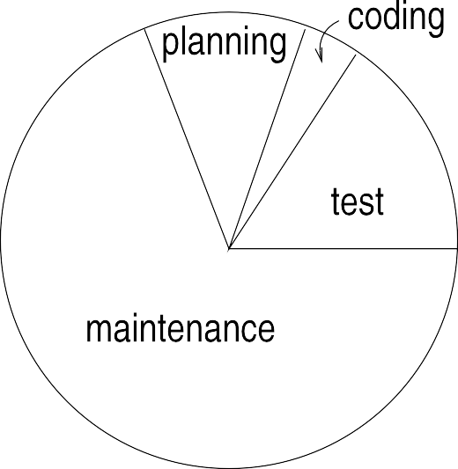
SOFTWARE MAINTENANCE 비용
Software Maintenance를 위한 비용:
20% | Error Correction
20% | Adaptation
60% | Enhancement
대부분의 현장 소프트웨어 오류는 코드가 요구사항에서 생김

Slide 14
NATURE OF SOFTWARE
Software is developed - 소프트웨어는 “소프트웨어 공학”의 맥락에서 공학적으로 생산 되어야 함
Software does not wear out
But, software deteriorates - 소프트웨어에 변경이 가해질 때 마다 설계는 조금씩 나빠지며 그 결과 결함이 증가 됨
Custom-built or COTS - Customized: Software built for a specific customer - COTS: Commercial Off-The-Shelf (광범위한 사용자들을 위해 상업용으로 개발한 기성 품 소프트웨어)

Slide 15
PROGRAMMING METHODOLOGIES AND SOFTWARE ENGINEERING
Programming Methodologies: - 좋은 프로그램을 작성하는 방법 (UML, HLD, LLD)
Software Engineering: - 어떻게 Software를 공학적(체계적) 으로 제작할 것인가 - Enhance both Quality and Productivity (생산성과 품질을 제고) - Use of engineering principles: 공학적 원리를 이용 - Consider maintenance when you develop( 유지보수를 고려하여 개발) 유지보수 비용: 전체 소프트웨어 비용의 60-80%를 차지함.

Slide 16
개발의 어려움을 해결하기 위한 SW 공학
Apply Engineering Principles to Software Development - 소프트웨어를 개발할 때 공학적 원리를 도입할 것.
Concept of Parts – Components - Reuse – 재사용 - Replace – 부품의 대체
Quality Cost Delivery - 어떻게 문제를 Q, C, D 관점에서 해결할 것인가?
Goal of software engineering: To enhance both Quality and Productivity

Slide 17
PROCESS 정의
What is a Software Process? - A process is a series of steps to develop (engineer) high quality software on time.
Steps include planning, requirements analysis, design, coding, testing, deployment, and maintenance, etc. - 계획, 요구분석, 설계, 코딩, 테스팅 (시 험), 배포, 유지보수 등
Processes may vary depending on the characteristics of software to be developed. - 프로세스는 개발하려는 소프트웨어의 특성에 따라 달라 짐

Slide 18
SYSTEM MODEL
What is a System Model? - 시스템 모델은 시스템의 여러 개념적 단계와 절차를 체계화 하여 표준화 한것 - 단계에는 계획, 요구 사항 분석, 설계, 코딩, 테스트, 배포 및 유지 관리가 포함
Model 관점은 관점은 시스템의 구조와 행위, 입출력 등을 포함

Slide 19
WHY PROCESS & SYSTEM MODEL
Why do we need them(process and Model)?
“When we apply processes and models, software development activities are stable, controllable, and can be organized”

Slide 20
PROCESS MODEL
Waterfall Model
V-Model
Iterative Models
Incremental Model
Evolutionary Models
Spiral Model
Prototyping Model
Exploratory Model
Concurrent Model
Component-Based Model (Reuse-Oriented Model)
Formal Model
Agile Model

Slide 21
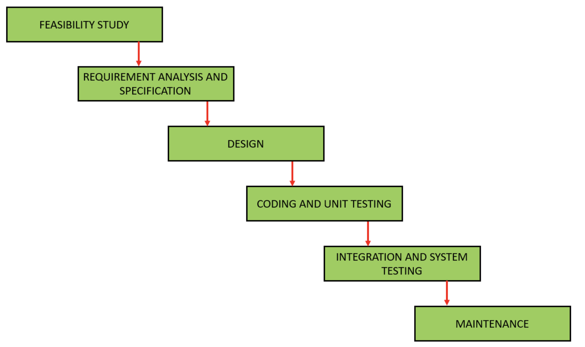
클래식 폭포(Waterfall) 모델
고전적인 폭포수 모델은 기본적인 소프트웨어 개발 수명 주기 모델을 말함
요즘은 사용되지 않음
다른 모든 소프트웨어 개발 수명 주기 모델은 고전적인 폭포수 모델을 기반으로 하기 때문에 매우 중요

Slide 22
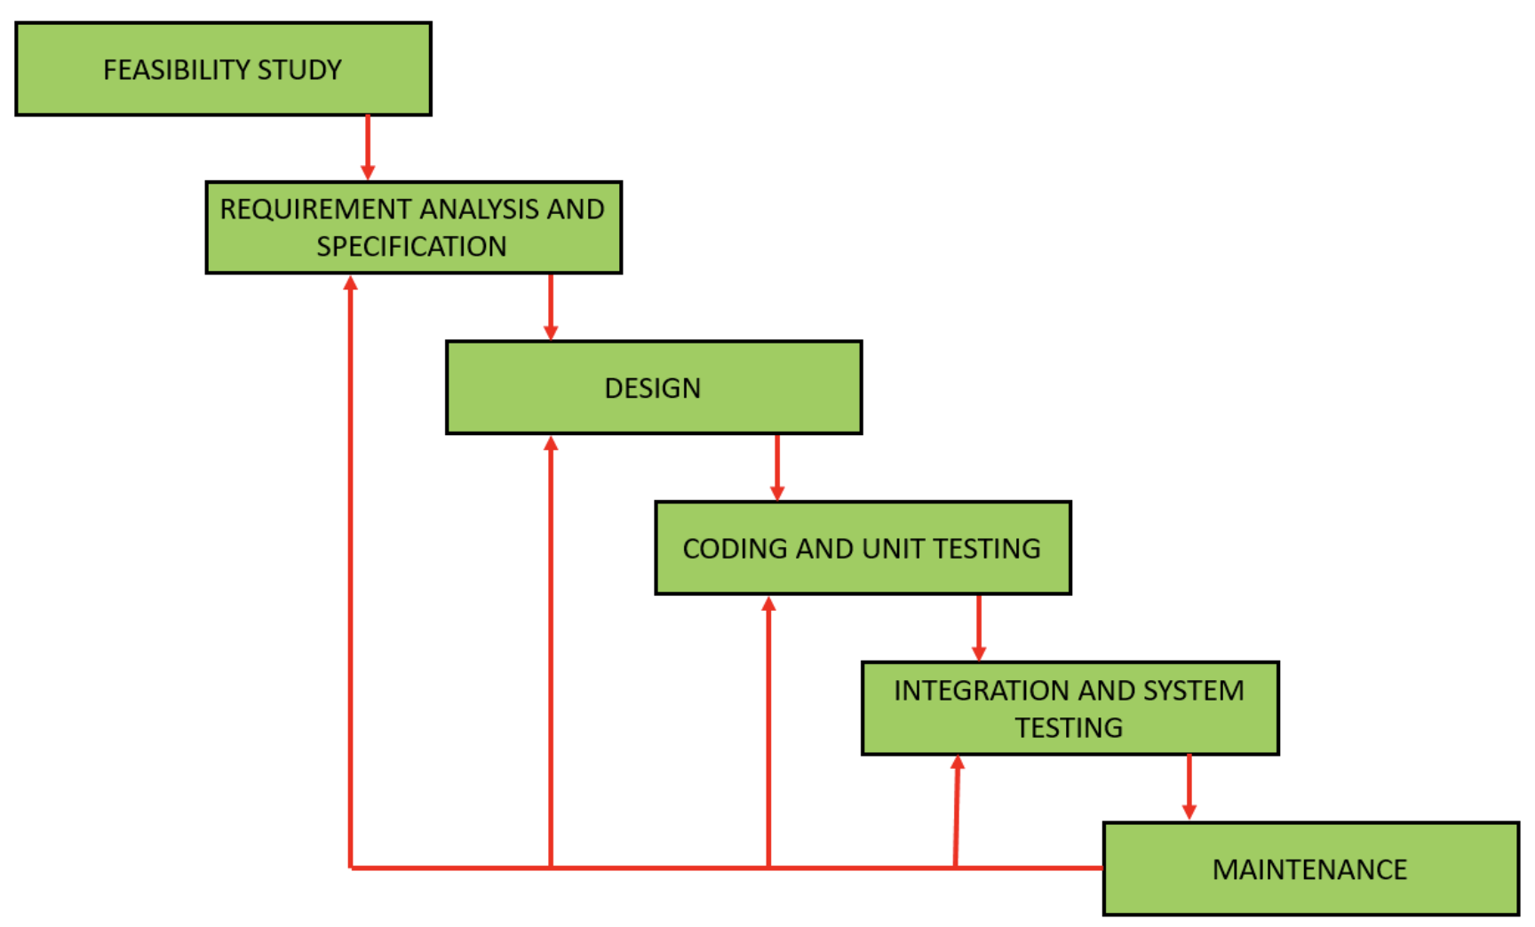
반복 폭포 모델
실제 소프트웨어 개프로젝트에서 사용할 수 있도록 기존 폭포수 모델에 필요한 변경 사항을 통합
소프트웨어 개발의 효율성을 높이기 위해 일부 변경이 이루어진 것을 제외하고는 클래식 폭포 모델과 거의 동일
반복적 폭포수 모델은 모든 단계에서 이전 단계로의 피드백 경로를 제공하며 이것이 기존 폭포수 모델과의 주요 차이점
반복 폭포수 모델에 의해 도입된 피드백 경로는 왼쪽 그림과 같이 단계에 feedback이 주어짐

Slide 23
WATERFALL
Advantages:
프로세스를 볼 수 있어 프로젝트 관리가 용이함
실제 프로세스와 유사하기 때문에 이해하기 쉬움
지리적으로 멀리 떨어져 있는 여러 팀에서 개발이 필요한 대규모 프로젝트에 가장 적합
Problems:
실제로 소프트웨어 프로세스는 매우 복잡한 형태의 문제들을 해결해야 함
복잡한 문제를 풀기 위해 항상 선형 방식으로 폭포 모델을 적용하기 어려움
단계가 완료되었는지 여부를 확인하거나 결정하기 어려움
일정에 의해 단계가 끝남
사용자는 소프트웨어를 사용하기 위해 모든 프로세스가 완료될 때까지 기다려야 함
프로세스 중간의 변경에 대해 명시적으로 제공되는 메커니즘이 없음

Slide 24
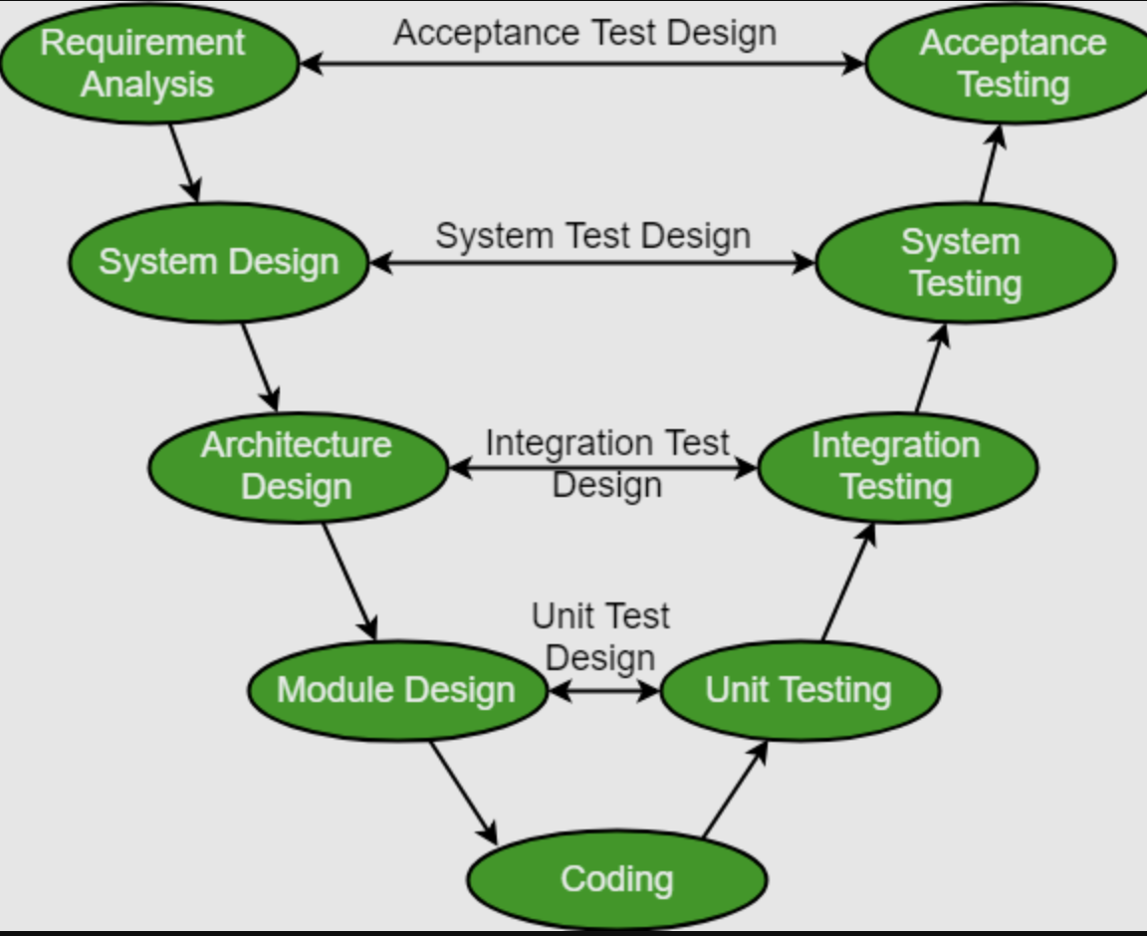
V – MODEL
V-model은 프로세스가 V자 형태로 순차적으로 실행되는 SDLC (Software Development Life Cycle)모델
검증 모델
각 해당 개발 단계에 대한 테스트 단계의 연관을 기반으로 체계화
테스트 단계와 직접 관련된 각 단계의 개발
다음 단계는 이전 단계가 완료된 후에만 시작
각 개발 활동에 대해 해당하는 테스트 활동

Slide 25
INCREMENTAL PROCESS MODEL
기능은 조금씩 생산되고 바로 고객에게 전달
필수 기능에 먼저 주의를 기울이고 필요할 때만 기능을 추가
시스템은 더 얇아지는 경향이 있습니다 - 기능 추가로 인한 어려움 - 나중에 기능을 추가하기 어려움
변형: 기능 추가 구현은 폭포수를 따름
요구 사항 분석 및 시스템 설계 - 전달할 수 있는 유용한 하위 집합 정의 - 나중에 원활하게 추가할 수 있는 인터페이스 정의
다른 우선 순위와 다른 시간에 다른 부품을 구현, 테스트 및 제공

Slide 26
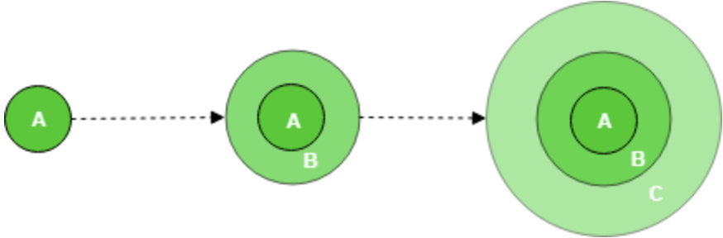
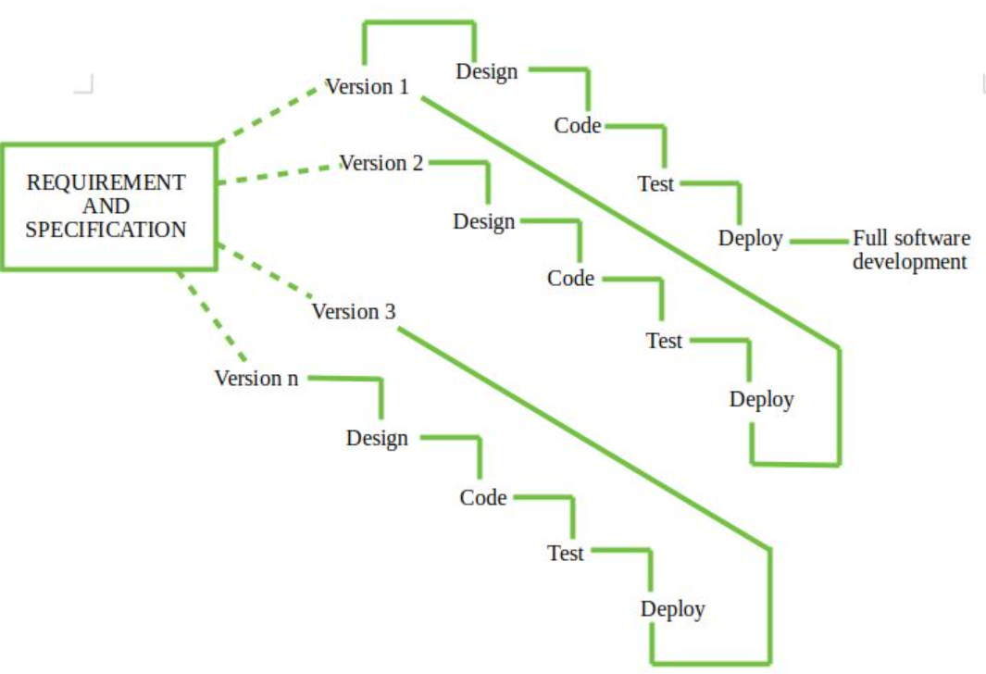
INCREMENTAL PROCESS MODEL
먼저 몇 가지 기본 기능만 구현한 간단한 작업 시스템을 구축 하여 고객전달
시스템이 출시될 때까지 많은 연속적인 반복/버전이 구현되어 고객에게 전달
핵심 기능이 완전히 개발되면 후속 버전에 새로운 기능을 추가하여 기능 수준을 높일 수 있도록 개선
소프트웨어의 각 연속 버전이 구성되고 제공됨에 따라 고객의 피드백을 받아 다음 버전에 통합
소프트웨어의 각 버전에는 이전 버전보다 더 많은 추가 기능이 가능

Slide 27
EVOLUTIONARY MODEL
반복적 모델과 증가 모델의 조화
요구 사항 확인을 위한 타당성 평가 필요
프런트 엔드 또는 실행 가능한 사양을 신속히 전달
품질 속성이 적은 시스템 개발에 유리 (Object Oriented Progrmmming 또는 게이밍)
3가지 접근 방식: 1) 요구 사항 분석을 위한 도구로 프로토타이핑을 사용(적절한 도구가 필요) 2) 설계 불확실성을 수용하기 위해 사용하고 - 프로토타입이 최종 제품으로 진화 - 문서가 손상될 수 있음 - 정밀한 시스템보다 좀더 느슨함 - 품질 결함으로 나중에 문제를 일으킬 수 있음 3) 대규모 투자를 하기 전에 제안된 다양한 솔루션을 실험하는 데 사용

Slide 28
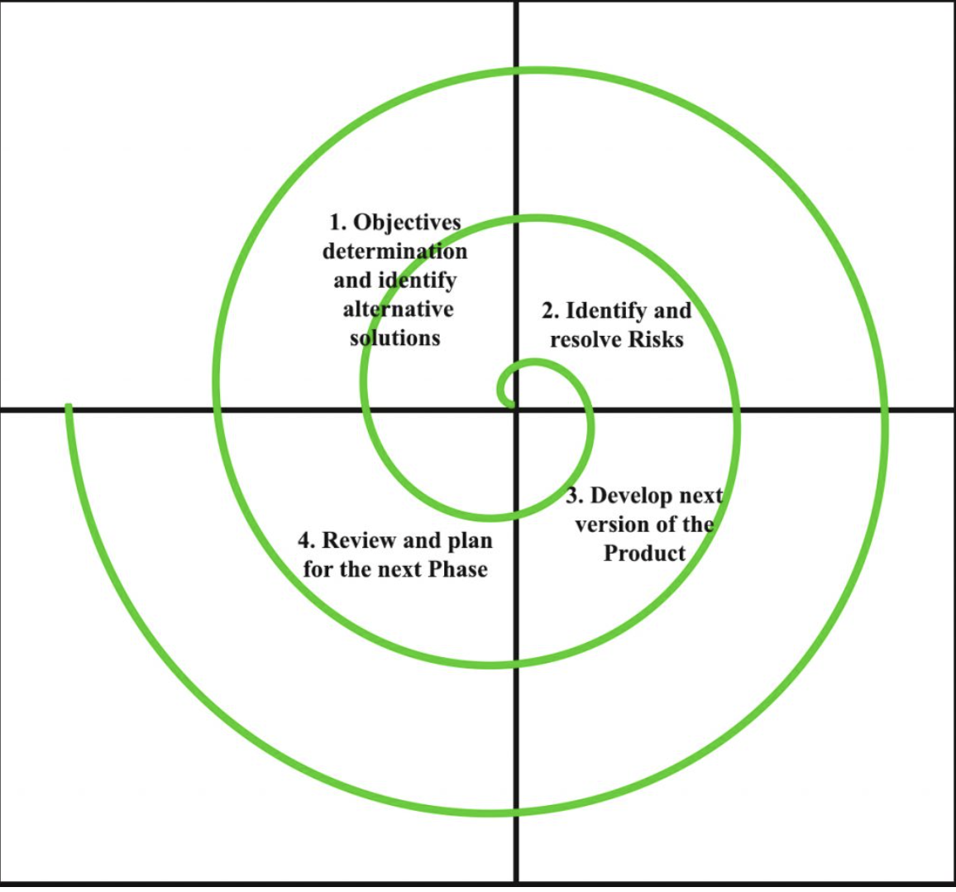
SPIRAL MODEL
나선형 모델 은 위험 요소 해결에 적합한 모델
정확한 루프 수는 알려져 있지 않고 프로젝트마다 다름
나선형의 각 루프를 소프트웨어 개발 프로세스의 단
제품 개발에 필요한 정확한 단계 수는 프로젝트 위험에 따라 프로젝트 관리자가 결정 - 프로젝트 관리자는 나선형 모델에서 매우 중요한 역할
임의의 점에서 나선의 반지름은 지금까지의 프로젝트의 비용(비용)을 나타내고, 각도 치수는 현재 단계에서 지금까지의 진행 상황을 나타냄

Slide 29
SPIRAL MODEL
Risk-Driven 프로세스 모델 - 각 루프에서 반복되는 위험 분석 및 프로토타이핑, 다음과 결합 - Waterfall 모델의 특성: 통제되고 체계적
초기 반복 제품: 모델 또는 프로토타입
반복의 산물: 보다 완전한 소프트웨어
대규모 시스템 개발에 최적
개발 활동 중 필요한 변경 사항에 적합
고객에게 반복을 제어할 수 있다고 확신시키기 어려움

Slide 30
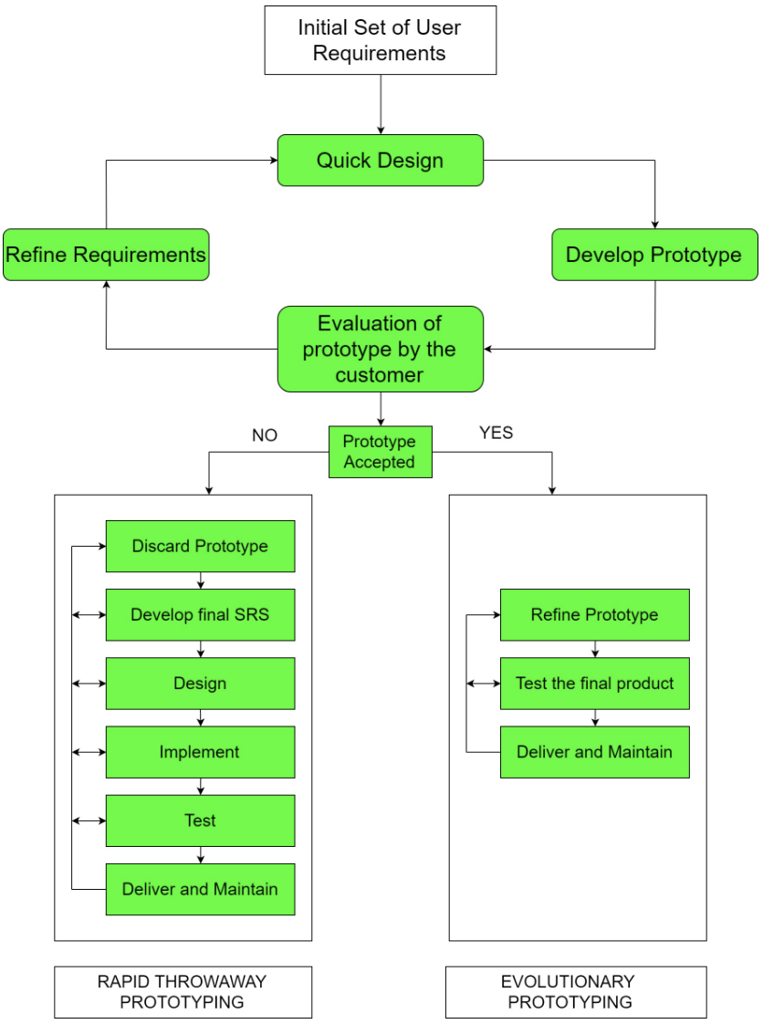
EVOLUTIONARY MODELS: PROTOTYPING MODEL

Slide 31
EVOLUTIONARY MODELS: PROTOTYPING MODEL
프로토타입은 작동하는 시스템이 아니라 최종 제품의 기능적 및 비기능적 판단 기준
중소 규모 프로젝트를 위한 독립 실행형 프로세스 모델 or 더 자주 모델 내 기술 전시용
고객(이해관계자)과 엔지니어 간의 최고의 커뮤니케이션 도구:
- 최종 제품이 고객에게 더 일찍 소개
- 사용자와 요구사항 확인
- 개발자는 개발 중인 소프트웨어의 기능을 재확인
빠른 계획 ⇨ 빠른 디자인 ⇨ 프로토타입 - 개발 활동 초기 이해관계자 피드백
사용자 확인 후 프로토타입의 일부 또는 전체를 폐기하고 실제 소프트웨어를 스펙 확인

Slide 32
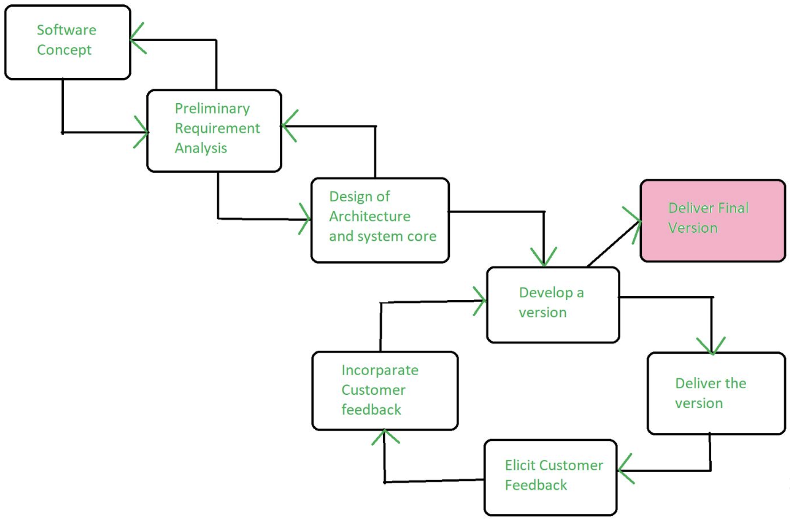
EVOLUTIONARY MODELS: EXPLORATORY MODEL

Slide 33
EVOLUTIONARY MODELS: EXPLORATORY MODEL
요구 사항은 초기 단계에서 완전하지 않음
일부 요구 사항은 이후 단계에서 업데이트 됨
소프트웨어의 초기 버전은 사용자에게 일찍 제공
요구 사항이 결정 되지 않아 중간 버전이 제공 됨
Problems(문제점):
프로젝트 관리의 어려움: 요구사항이 확정 되지 않음
지속적인 변화로 인해 시스템의 구조가 손상 가능
중소 규모 프로젝트에 가장 적합
반복적인기능을 다룸

Slide 34
EVOLUTIONARY MODELS: CONCURRENT MODEL
none
Modeling activity
Represents the state of a software engineering activity or task
Under development
Awaiting changes
Under review
Under revision
Base lined
Done

Slide 35
EVOLUTIONARY MODELS: CONCURRENT MODEL
모델링 활동을 정의하면서 시작 됨
반복 및 동시성을 가지고 있음
모델의 모델링 활동은 소프트웨어 엔지니어링 활동의 하나 이상의 조치에 의해 수행 됨 (ex) Spiral Model에서의 모델링: 프로토타이핑, 분석 및 설계
소프트웨어 엔지니어링 활동은 프로세스 네트워크로 정의
소프트웨어 엔지니어링 활동은 공존할 수 있지만 다른 상태
활동 상태를 변경하는 이벤트를 정의가 가능
모든 소프트웨어 개발에 적용 가능
현재 프로젝트 상태의 정확한 수치를 제공

Slide 36
FORMAL MODEL
Formal Specification
- Precise mathematical specification of requirements
Specification Analysis and Proof
- Specification can be mathematically proved.
- Enables flawless software development.
Transformational Development
- Programs are generated automatically by transformation of specification to code.
Program Verification

Slide 37
AGILE MODEL
1990년대 중반 Agile Software Development 모델 제안
Agile 모델은 주로 프로젝트가 변경 요청에 빠르게 적응할 수 있도록 설계 - Feature-driven development: 기능 목록 위주 개발 - Scrum: 작은 목표 주기를 기점으로 개발 점검 - Extreme programming (XP): 사용자의 요구사항을 짧게 반복적으로 들음 - Lean development: 낭비 제거 방법 - Unified process: 순서를 빠르게 반복하는 것
요구 사항은 점진적으로 개발할 수 있는 많은 작은 부분으로 분해
각 부분은 반복을 통해 개발 각 반복은 작고 쉽게 관리할 수 있도록 고안

Slide 38
AGILE MODEL
애자일 모델은 반복 및 증분 프로세스 모델의 조합
애자일 SDLC 모델에 관련된 단계:
Requirement gathering (요구 사항 수집)
Requirement Analysis (요구 사항 분석)
Design (설계)
Coding (개발)
Unit testing (기능 단위 테스트)
Acceptance testing (인정 테스트)
Agile 모델은 주로 프로젝트가 변경 요청에 빠르게 적응할 수 있도록 설계

Slide 39
AGILE MODEL
Advantages: - 공동 프로그래밍을 통해 작업하면 혼자 작업하는 프로그래머에 비해 오류가 적어짐 - 잘 작성된 압축 프로그램이 생성 - 전체 프로젝트의 총 개발 시간을 단축 - 고객 담당자는 각 반복 후에 업데이트된 소프트웨어 제품에 대한 아이디어 생성 - 필요한 경우 요구 사항을 쉽게 변경 가능
Disadvantages: - 공식 문서가 부족하여 혼란을 야기하고 - 여러 단계에서 결정된 중요한 결정이 다른 팀 구성원에 의해 언제든지 잘못 해석될 수 있음 - 적절한 문서가 없기 때문에 프로젝트가 완료되고 개발자가 다른 프로젝트에 할당될 때 개발된 프로젝트의 유지 관리가 문제가 될 수 있음

Slide 40
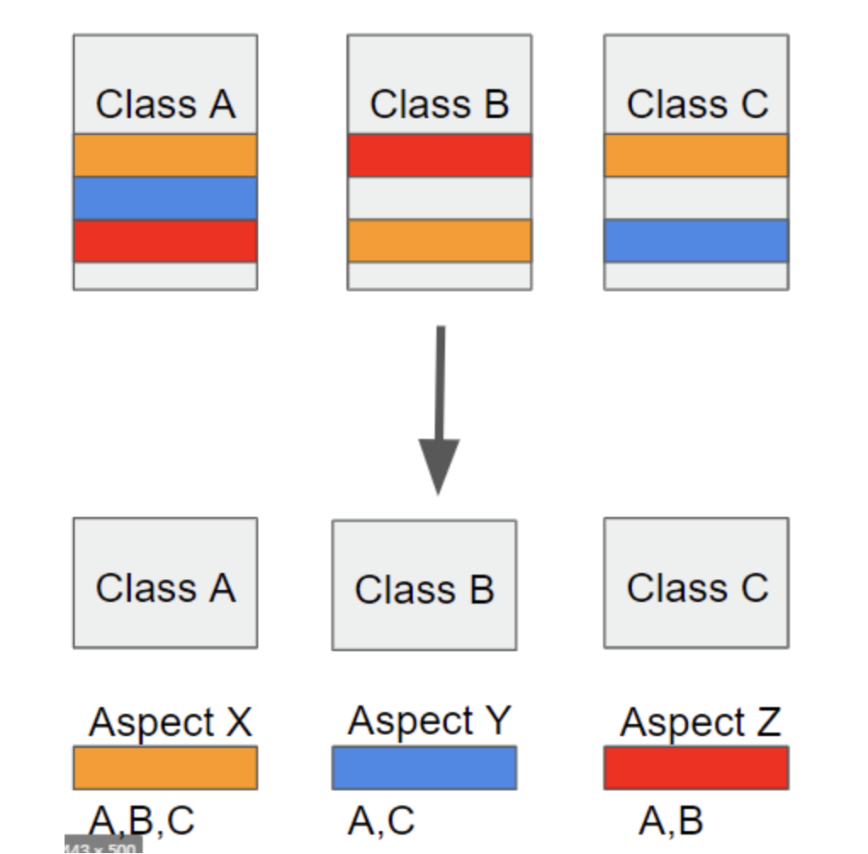
ASPECT-ORIENTED MODEL
AOP는 핵심기능과 공통기능을 분리시켜 놓고 공통기능을 필요로 하는 핵심 기능에서 사용하는 방식의 설계
Core System design
Aspect identification and design
Composition design
Conflict analysis and resolution
Name design
Software requirements
Design models
Program naming standards

Slide 41
ASPECT-ORIENTED MODEL
관심사 분리 와 Modularity를 증가시키는 것
프로그램 메소드와 일종의 도구(운영자 개발자들에게 필요)를 포함
Concerning: 고객 또는 기술적 관심이 요구하는 속성, 시스템의 전체 아키텍처에 퍼져 있음
여러 모듈의 교차 문제(Cross cutting concern)는 Aspect-Oriented Programming으로 구현 - 결합점(join point), 교차점(pointcut), 충고(advice), 도입(introduction), 애스펙트(aspect) 등의 개념과 프로그램 구성물 확장이 가능
Cross cutting concerning 코드는 재사용
소프트웨어는 aspect weaver에 의해 생성

Slide 42
RATIONAL UNIFIED PROCESS (RUP) MODEL
inception
Start
Communication
Planning
elaboration
Modeling
Release
Software increment
Deployment
Construction
production
transition
construction

Slide 43
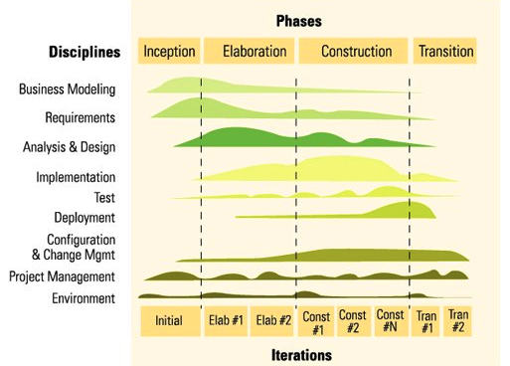
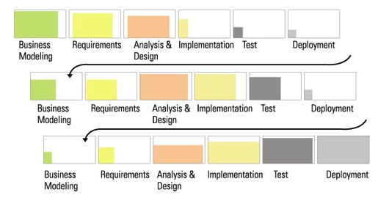
RATIONAL UNIFIED PROCESS (RUP) MODEL
반복을 통해 솔루션은 사용자가 원하는 결과물에 더 가까워지는 것
출처: https://kiaak.tistory.com/entry/Agile애자일-개발방법론

Slide 44
RATIONAL UNIFIED PROCESS(RUP) MODEL
Inception(시작): - 사용자와의 커뮤니케이션: 요구 사항 식별 개요 구조 제안 - 계획 프로젝트의 반복적이고 점진적인 특성 비즈니스 요구 사항은 사용 사례로 표시
Elaboration(구조화): - 계획 ▪︎ 유스 케이스의 개선 및 확장 - 모델링 아키텍처 표현을 유스 케이스 모델, 요구 사항 모델, 디자인 모델, 구현 모델 및 배포 모델로 세분화

Slide 45
RATIONAL UNIFIED PROCESS MODEL (RUP)
Construction(구체화):
아키텍처 모델 사용
소프트웨어 구성 요소 개발 및 인수
증분은 소스 코드로 구현
단위 테스트가 설계되고 테스트 수행
통합 및 테스트 수행
승인 테스트는 사용 사례를 사용하여 수행
Transition(전달):
소프트웨어는 베타 테스트를 사용자에게 제공
사용자 피드백을 받음
소프트웨어 업그레이드가 사용자에게 공개됨
Production(제품화):
현재 소프트웨어가 모니터링됨
운영 환경 지원이 제공
결함 보고
변경 사항이 제안

Slide 46
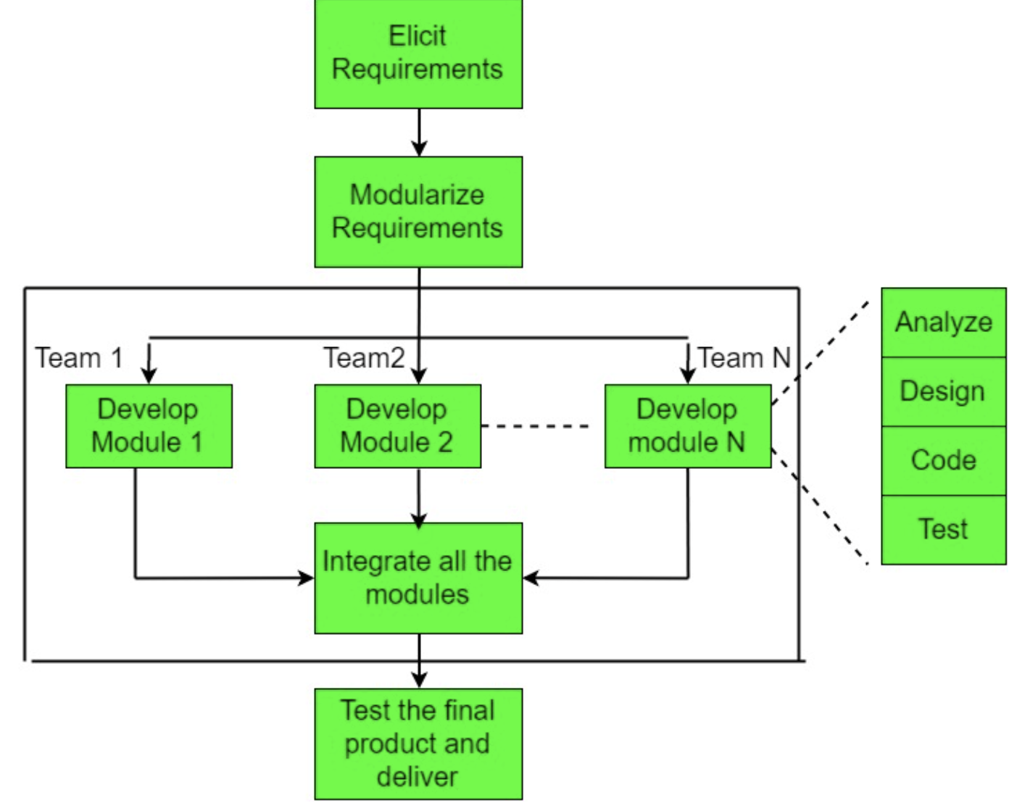
RAD (Rapid Software Development) MODEL
Requirement Planning - 요구 사항 계획 단계에서는 비즈니스 문제를 구조화된 방식으로 논의하기 위해 워크숍을 수행
User Description - 사용자 설명 단계에서는 자동화된 도구를 사용하여 사용자로부터 정보를 수집
Construction - 구성 단계에서 코드 생성기, 화면 생성기 등과 같은 생산성 도구는 "완료될 때까지 수행" 접근 방식으로 Time-Box 내에서 사용
Cut Over - 컷 오버 단계에서는 시스템 설치, 사용자 승인 테스트 및 사용자 교육이 수행

Slide 47
RSD (Rapid Software Development) MODEL 필요성
빠르게 변화하는 비즈니스 환경에 적합
기업이 새로운 기회와 경쟁력을 제고 할때 필요함
소프트웨어는 빠르게 개발될 필요성이 있을 때
필수 기능의 조기 제공이 필요합니다.
기업은 낮은 품질의 소프트웨어에 관대할 수 있습니다.

Slide 48
RAD (RAPID APPLICATION DEVELOPMENT) MODEL
In order to develop software rapidly, following tools may be required:
Use of 4th generation languages (4세대 언어를 사용) ex) Database programming language (Query)
Interface generator를 사용함
Links to office applications
Report generators 등을 이용함

Slide 49
XP (EXTREME PROGRAMMING) MODEL
User stories values acceptance test criteria iteration plan
Simple design CRC(Class, Responsibilities and Collaboration) cards
Spike solutions prototypes
Planning
Design
소프트웨어 품질과 고객 요구 사항에 대한 응답성을 개선하는 데 사용
test
Coding
refactoring
Release
Software increment Project velocity computed
acceptance testing
pair programming
unit test
Continuous integration

Slide 50
XP (EXTREME PROGRAMMING)
Proposed by Kent Beck
XP Planning
"사용자 스토리"가 생성됩니다.
스토리는 결과물 증분으로 그룹화됩니다.
첫 번째 증분 "프로젝트 속도"가 분석된 후
나머지 증분에 대한 일정은 속도에 의해 정의됩니다
XP Design
CRC(Class-Responsibility-Collaborator) 카드 사용
어려운 설계 문제의 경우 "스파이크 솔루션”으로 등록
일부 스파이크 솔루션에 대해 프로토타이핑이 수행
“Refactoring"이 필요

Slide 51
XP (EXTREME PROGRAMMING)
XP Coding
- 개발전에 Unit tests 시나리오 작성for a story are generated before coding. 에러를 줄이고 품질을 강화
- “Pair programming”
- 빨리 처리하는 것이 품질 저하를 의미 하는 것은 아님
XP Testing
- Unit tests를 매일 실행 함
- 고객의 승인 프로세스와 함께 진행

Slide 52
SCRUM
Scrum Meeting
Every 24 hours
Scrum: 15minute daily meeting.
Team members respond to basics:
What did you do since last Scrum meeting?
Do you have any obstacles?
What will you do before next meeting?
Sprint Backlog: Feature(s) assigned to sprint
Backlog items expanded by team
30
days
Backlog
New functionality is demonstrated at end of sprint
Product Backlog:
Prioritized product features desired by the customer

Slide 53
SCRUM
Proposed by Schwaber and Beedle
소프트웨어는 "패킷"으로 분할
제품을 동시에 테스트하고 문서화
Sprint"는 프로세스 패턴에서 파생된 작업 작업
- 각 프로세스 패턴은 촉박한 일정, 변화하는 요구 사항, 비즈니스의 중요도와 함께 프로젝트에 효과적
A sprint is derived from a “backlog” (결정사항) of existing requirements
15 minutes meetings 이 매일 실행 됨
“Demos” 가 정해진 시간(Time-box)내에 고객에게 전달 됨

Slide 54
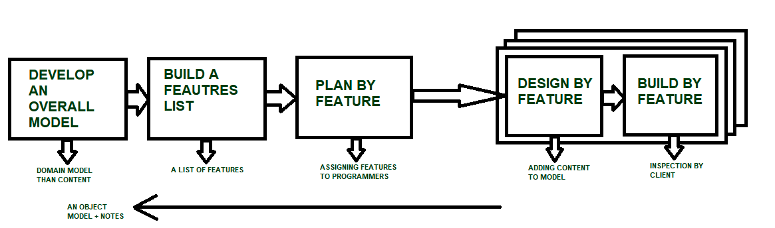
FEATURE-DRIVEN DEVELOPMENT (FDD) MODEL
Build overall model
Build feature list
Plan by feature
Design by feature
Build by feature

Slide 55
FEATURE-DRIVEN DEVELOPMENT (FDD) MODEL
FDD의 특성 - 짧은 반복: FDD 수명 주기는 작업을 제시간에 효율적으로 완료하고 대규모 프로젝트에 적절한 속도를 제공하기 위해 간단하고 짧은 반복 - 고객 중심: 클라이언트가 각 기능을 검사 - 구조화 및 기능 중심: 수명 주기의 초기 활동은 타임라인 시작 부분에 도메인 모델 및 기능 목록을 작성하고 마지막 2개 활동에 70% 이상의 노력이 할당 - 빈번한 릴리스: 기능 중심 개발은 소프트웨어의 기능을 지속적으로 릴리스

Slide 56
FEATURE-DRIVEN DEVELOPMENT (FDD) MODEL
FDD의 장점 - 모든 수준에서 보고하면 진행 상황을 더 쉽게 추적 가능 - FDD는 더 큰 규모의 팀과 프로젝트에 지속적인 성공을 제공 - 전체 모델과 설계가 더 작은 부분으로 구축됨에 따라 위험 감소 - FDD는 기능 분할로 인해 프로젝트의 비용 추정에서 더 높은 정확도를 제공
FDD의 단점 -애자일 방식은 소규모 프로젝트에는 부적합 -수석 프로그래머, 디자이너 및 멘토에 대한 의존도가 높음 - 나중에 문제를 일으킬 수 있는 문서의 부재

Slide 57
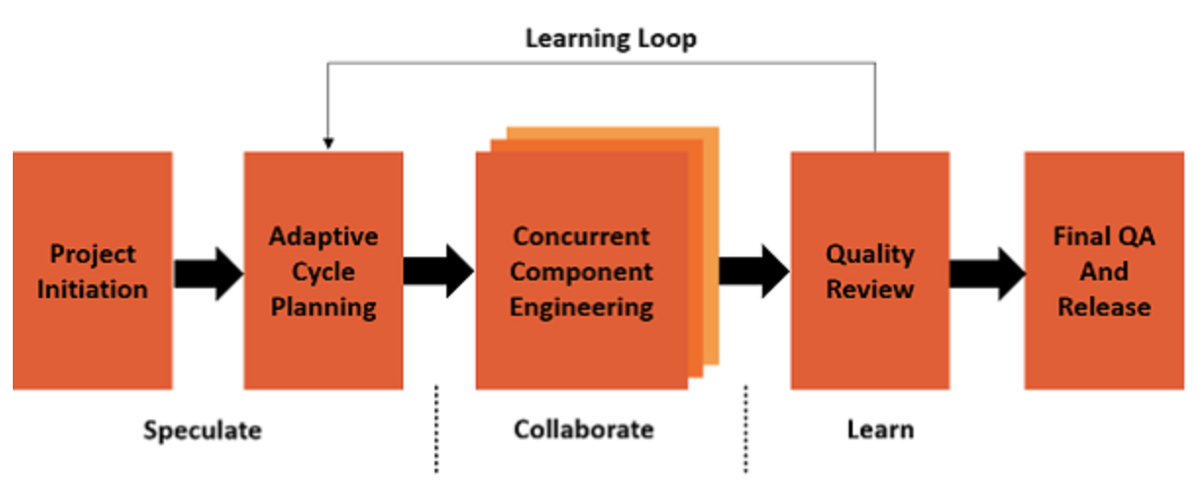
ADAPTIVE SOFTWARE DEVELOPMENT (ASD) MODEL

Slide 58
ADAPTIVE SOFTWARE DEVELOPMENT (ASD) MODEL
Originally proposed by Jim Highsmith and Sam Bayer
Life-cycle
Speculation: project starts, adaptive cycle plan is established.
Collaboration: communication and teamwork
Learning: focus group, technical reviews, project postmortems
Mission focused / Feature based / Iterative / Time-boxed /Risk-driven
Change tolerant: 변경에 대한 명백한 설명
Component-based
요구 사항 수집을 위한 협업 강조
프로세스 전반에 걸쳐 "학습"을 강조

Slide 59
General SW Development Process in Industry
Concept Planning
Design Verification-2
Product Verification
Mass Production
Product Planning
Design Verfication-1
 | CP Phase | PP Phase | DV(Design Verification) | Product Verification | MP
ME (기구) | ID fix | Mock Up | 1st ME | 2nd ME | Final ME
HW | Spec Freezing | Engineering Board | HW V0.1 | HW Vn | Final
SW | Feasibility Check | Requirement Fix SW V0.1 | Function Implement SW V0.2 | Feature Add SW V1.0 | Customization
Quality | Risk Assessment | QM(연구소) | QA(품질) | QA(HW,SW) Customer Approval | Outbound Quality Assurance

Slide 60
DYNAMIC SYSTEMS DEVELOPMENT MODEL (DSDM)
by the DSDM Consortium (www.dsdm.org)
Similar in many respects to XP and ASD
DSDM principles
Active user involvement
Teams make decisions.
Frequent delivery of products is essential.
Business purpose is the essential criterion for acceptance.
Iterative and incremental development
Changes during development are reversible.
Requirements are baselined at a high level.
Testing is integrated throughout the life-cycle.
60

Slide 61
CRYSTAL (CLEAR)
http://en.wikipedia.org/wiki/Crystal_Clear_(software_development)
Frequent delivery of usable code
Reflective improvement
Osmotic communication preferably by being co-located
Crystal Clear additionally includes these optional properties:
Personal safety
Focus
Easy access to expert users
Automated tests, configuration management, and frequent integration
61

Slide 62
LEAN SOFTWARE DEVELOPMENT (LSD)
http://en.wikipedia.org/wiki/Lean_software_development
Seven principles,
very close in concept to lean manufacturing principles:
Eliminate waste
Amplify learning
Decide as late as possible
Deliver as fast as possible
Empower the team
Build integrity in
See the whole
62

